Slide 1
深镜智聘
基于多模态交互与动态知识图谱的计算机岗位
AI 模拟面试与能力提升平台
项目的详细分工及过程
Alpha 小队｜2026 年 10 月

Slide 2
01
02
团队分工
项目实施过程
目录
团队构成与分工原则
实施路线与四个阶段
CONTENTS
五个岗位的职责与产出
风险与应对
协作机制
阶段任务与人员分工

Slide 3
项目一览
OVERVIEW
面向计算机岗位的 AI 模拟面试与能力提升平台：多轮动态追问、五维能力评估、成长追踪闭环。
5012
74011
180
道结构化题目
条向量检索条目
项自动化测试
覆盖 5 个技术岗位，每题 18 个字段
语义召回 + 交叉编码器精排
全量运行约 10 秒，测试库隔离
2000
7 / 10
5
场流程仿真
轮制双链路
维能力评估
5 岗位 × 400 场，兜底 0 次
原链路 7 轮制与引擎 10 题制并存
技术 · 逻辑 · 表达 · 应变 · 匹配
深镜智聘 · Alpha 小队
01

Slide 4
团队构成与分工原则
团队分工 · 1.1
5 人团队，采用「技术分工 + 文档共建」的协作模式，按技术链路一人负责一段。
前端界面
5173 / 同端口
▶
主后端 8001
统一接口与转发
▶
AI 对话与评估层 8005
知识库检索服务 8003
岗位 | 负责模块 | 核心职责
后端开发 A · 小丁 | 主后端与系统集成 | 数据模型与接口体系、面试流程编排、AI 能力接入与降级、部署与一键启动
AI 对话层与面试官人格 · 小陈 | 对话层服务与面试官算法 | 面试官人格提示词、动态追问逻辑与节奏控制、知识图谱与检索接入、语音转写与成长档案
AI 评估与报告生成 · 小黄 | 评估能力 | 五维评分提示词、按题校准、语音指标分析、报告文本生成、项目文档统筹
前端全栈开发 · 小冯 | 正式前端 | 14 个页面与 1 个设置组件的交互实现、语音录制与播放、报告可视化、构建产物交付
知识库构建与测试 · 小李 | 题库与检索 | 5012 题题库生产与导入、74011 条向量检索服务、RAG 检索接口、全流程功能测试
深镜智聘 · Alpha 小队
02

Slide 5
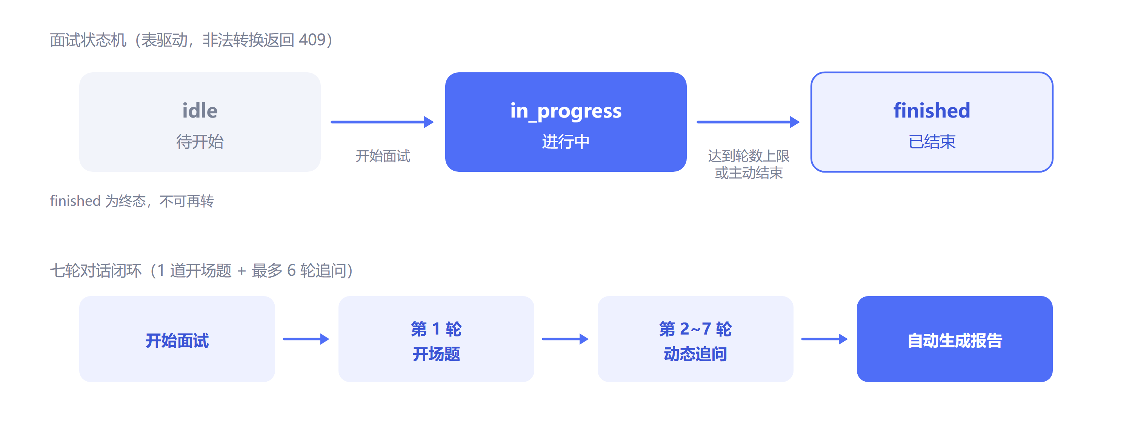
后端开发 A：主后端与面试状态机
团队分工 · 1.2
数据基座 8 张业务表；词表收敛到唯一定义处
集成与高可用 五级数据源链；超时分档 60 / 30 / 15 秒
流程编排 表驱动状态机；1 道开场题 + 6 轮动态追问
双链路隔离 线路创建时定死、整场只读；失效自动收尾
断点可恢复 出题即落库、作答再回填，任意环节可恢复
工程化交付 180 项测试；一键启动四个进程；双远程
深镜智聘 · Alpha 小队
03

Slide 6
AI 对话层与面试官人格
团队分工 · 1.2
锚点定位
L1 基础追问
L2 递进追问
L3 拓展追问
换新题
▶
▶
▶
▶
历史中最近一道题库原题
未追问过取此层
已追问一次
已追问两次
三次以上或到收尾轮
露怯的降级引导 答案不足 20 字或出现 12 个露怯短语时，追问改为降级话术，把考生拉回可回答的层面
收尾控制 第 6、7 轮强制换新题并偏向行为素质题；连续露怯的考生跳过深度压轴题
V5 换代三处重写 素材字段直读（119 行正则层作废）；L1 触发改语义分流，追问触达率 66% → 100%；收尾题池改按题型选取
对话层服务 8005 独立运行：面试官人格提示词、追问生成、语音转写、成长档案与考后复盘
效果验证 骨架经两轮审查与 2700 场模拟；迭代后按 5 岗位 × 400 场回归，兜底 0 次、收尾题 100%
主要产出：interviewer_new 算法模块与说明 · 对话层服务及其集成适配 · 算法测试用例
深镜智聘 · Alpha 小队
04

Slide 7
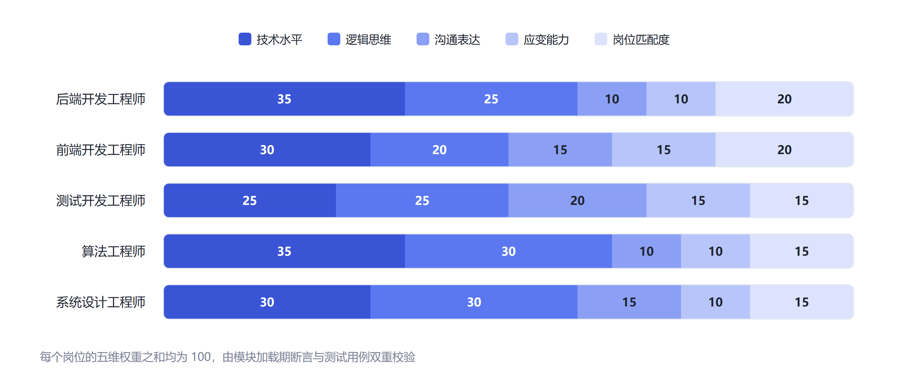
AI 评估与报告生成
团队分工 · 1.2
客观线 · Qwen
主观线 · DeepSeek
合成方式
把回答抽成技术主张、标准答案拆成原子断言，逐条判断支持、矛盾或证据不足
五维评价与判档：技术 / 逻辑 / 表达 / 应变 / 匹配
两条线按置信度感知权重合成最终分数，不采用固定比例加权
表达指标口径 语速 = 去标点字数 ÷ 净说话分钟 · 长停顿 = 人声间隔 > 1500ms · 填充词按字面量匹配 · 音量稳定性 = 3 秒窗 RMS 标准差 ÷ 均值；停顿检测基于人声活动检测，而非转写段间隔
深镜智聘 · Alpha 小队
05

Slide 8
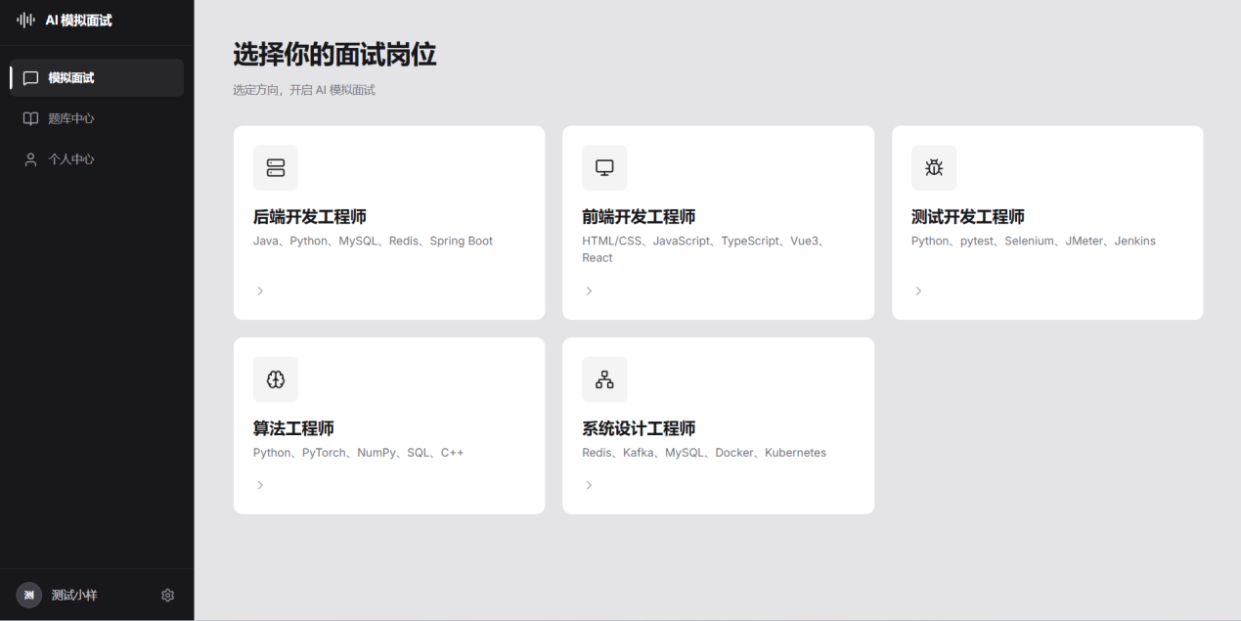
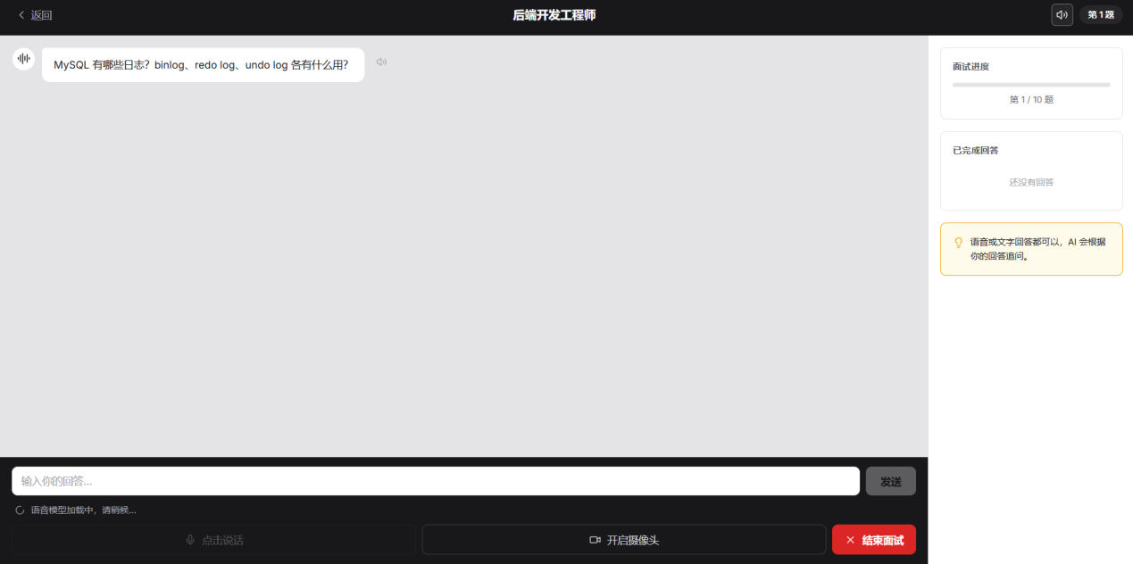
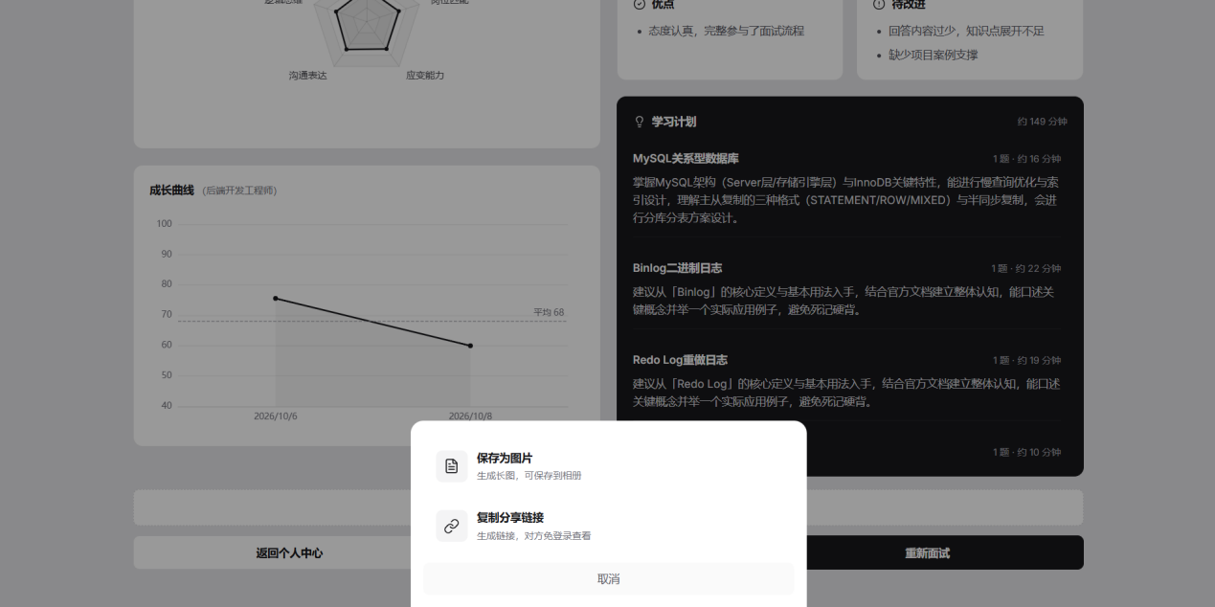
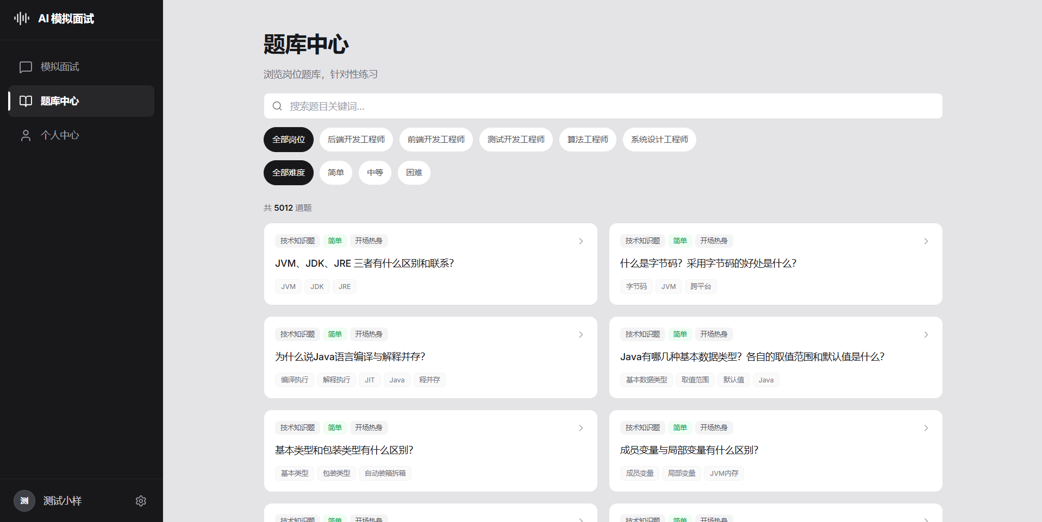
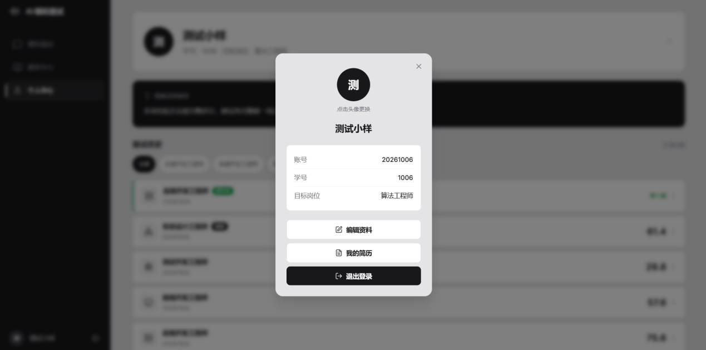
前端全栈开发
团队分工 · 1.2
Vue 3 + Vite，14 个页面 + 1 个设置组件，桌面与移动端响应式；以下为实际交付界面的部分截图。
岗位大厅：五个岗位卡片
面试对话室：文本 + 语音作答
报告页：雷达图与成长曲线
题库中心：5012 题可检索
个人中心：资料与历史
语音两级设计：本地 Vosk 实时预览 + 服务端转写为准；转写失败保留本地文本并提示，可手动修改后继续。
深镜智聘 · Alpha 小队
06

Slide 9
知识库构建与测试
团队分工 · 1.2
5012
74011
2824
道结构化题目
条向量检索条目
项冒烟测试全过
5 个岗位 · 每题 18 字段
8003 服务两段式检索
另有 169 项单元与接口测试
岗位题量分布
质量治理与测试
Java 后端开发
2146
题库来源 公开资料库 + 大厂真题语料 + 团队原创
Web 前端开发
734
治理重写 L1 追问 3230 · L2 2682 · L3 2915 · 降级策略 5012 条
系统设计工程师
810
测试开发
667
测试覆盖 数据 / 算法 / 接口 / 页面 / 异常降级五层
算法工程师
655
典型问题 图谱不一致 444 / 939 题；检索超时 5 秒误判改 60 秒
深镜智聘 · Alpha 小队
07

Slide 10
协作机制
团队分工 · 1.3
接口契约先行 接口文档是唯一权威；前端不直接访问 AI 服务，请求经主后端统一转发
安全边界 AI 服务对外只暴露结构化字段与评分结果，密钥与内部提示词不出服务边界
例会与沟通 线下会议与腾讯会议为正式讨论场合，即时通讯随时对接；关键节点组织全体会议
版本管理与交付 Git 版本管理；GitHub 与 Gitee 双远程；密钥与运行数据不入库；一键启动
端口分配
8001 主后端 | 8002 评估服务 | 8003 知识库检索 | 8005 对话与评估层 | 5173 前端开发 | 5273 演示前端
后端开发 A | AI 评估与报告生成 | 知识库构建与测试 | AI 对话层与面试官人格 | 前端全栈开发 | 后端开发 A
深镜智聘 · Alpha 小队
08

Slide 11
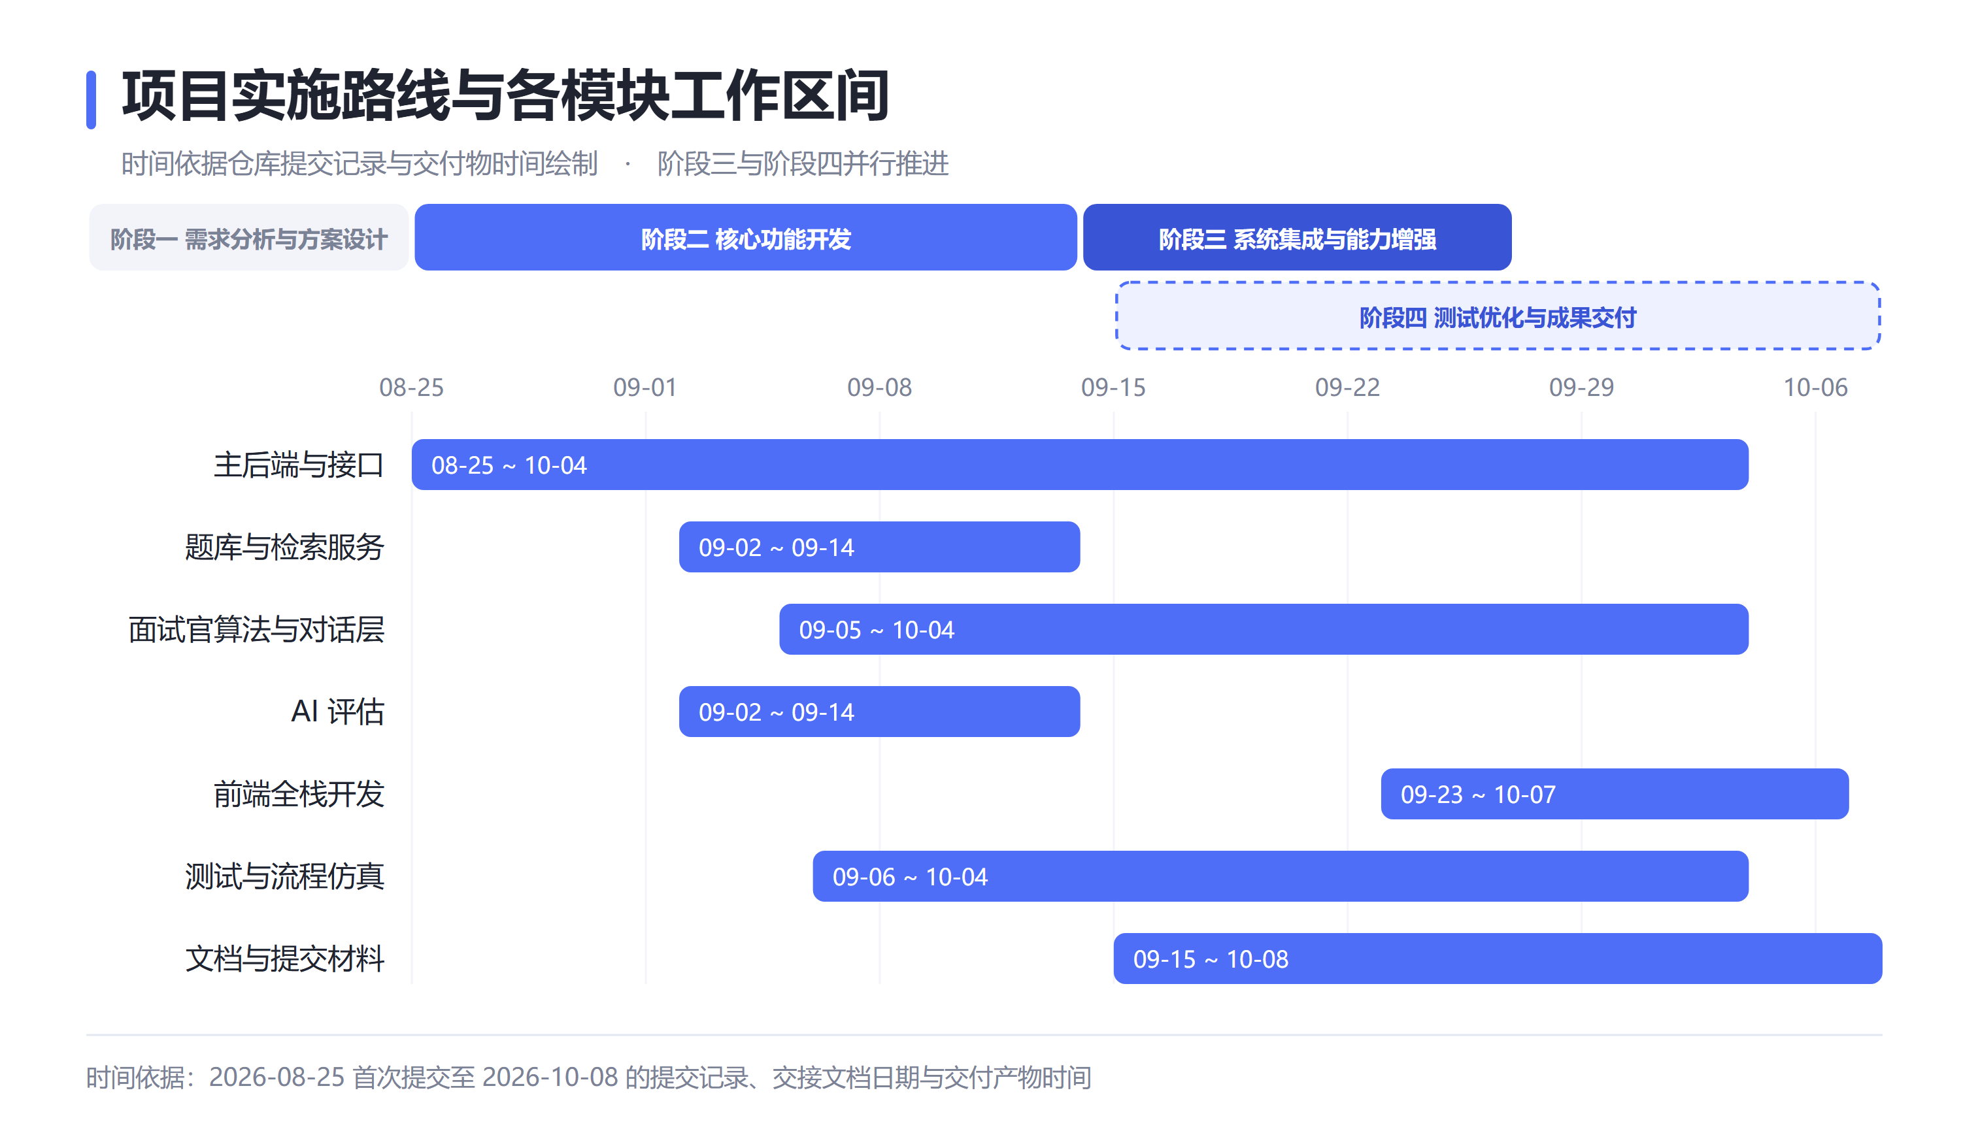
实施路线与阶段划分
项目实施过程 · 2.1
四个阶段推进，后两阶段并行：集成增强期间测试与文档同步起步，直到交付前收口。
深镜智聘 · Alpha 小队
09

Slide 12
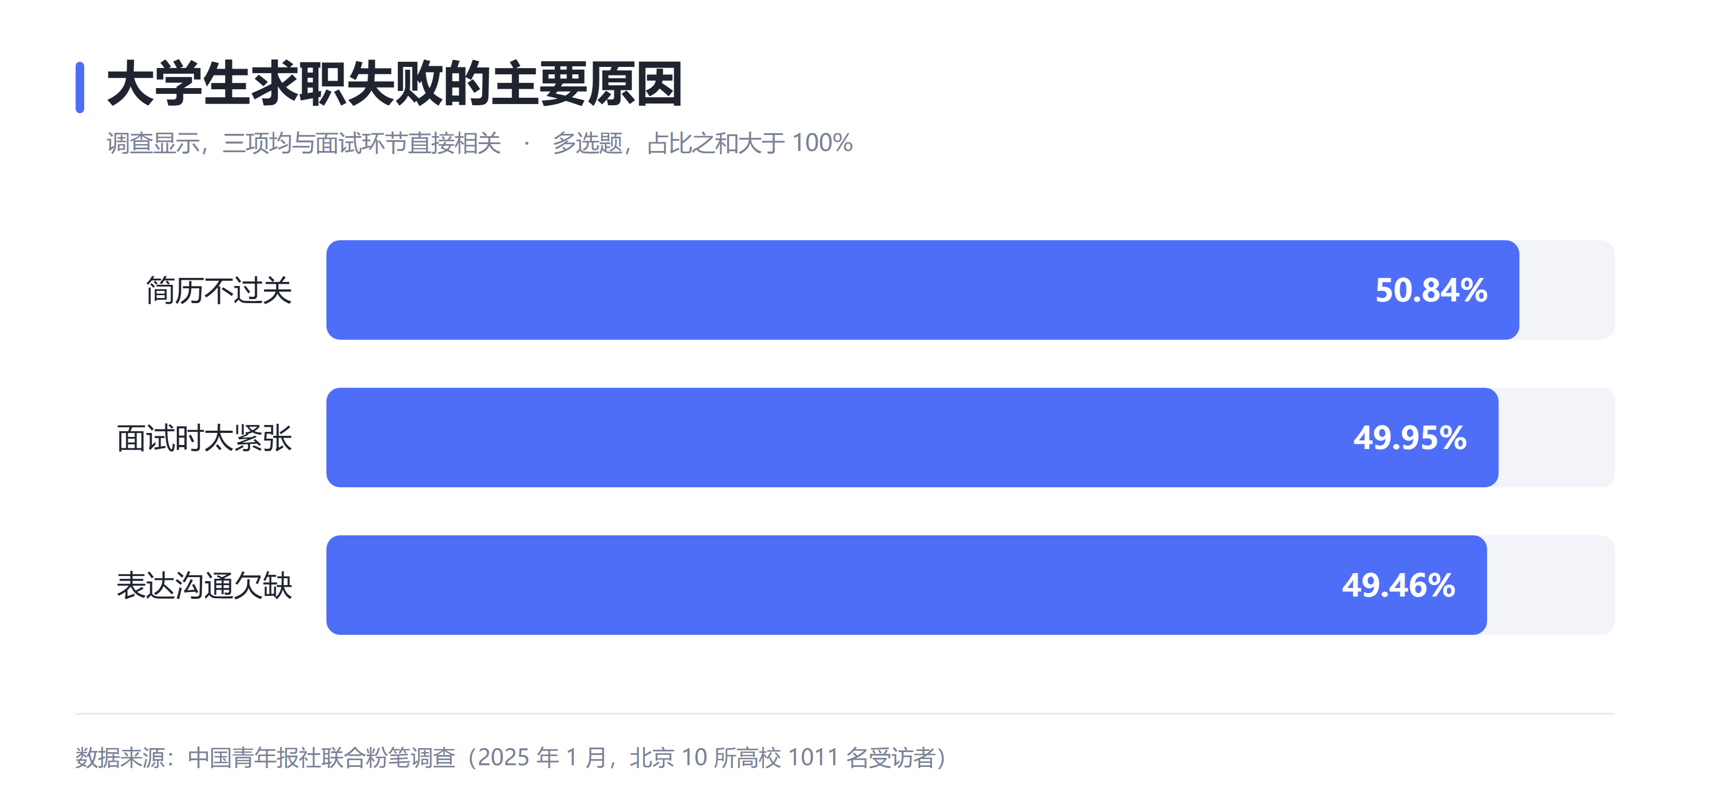
阶段一：需求分析与方案设计
项目实施过程 · 2.2
核心目标 明确系统边界与技术路线，形成可执行的分工与开发计划。
需求梳理 分析痛点，确定产品形态
技术选型 FastAPI 异步 + Vue 3；SQLite 零配置启动
评估体系 五维模型与各岗位权重表
协作约定 目录归属、端口分配、接口先行
需求分析依据：求职失败主因调查
交付物：需求文档 · 功能清单 · 评估维度定义 · 接口初稿 · 协作指南
深镜智聘 · Alpha 小队
10

Slide 13
阶段二：核心功能开发
项目实施过程 · 2.3
核心目标 跑通「创建面试 → 出题 → 作答 → 动态追问 → 结束 → 生成报告」完整闭环。
后端基座
评估能力
题库与算法
演示前端
数据模型、鉴权体系、面试状态机、统一响应与错误码；一键启动脚本
五维评分与报告文本生成上线
题库入库；面试官算法原生接入数据源链，形成五级结构
正式前端完成前先行交付，作为演示与联调入口
V5 换代 一次迭代，三层重做
题库
算法
检索与评估
从数百题扩充至 5012 题，补齐得分点与三级追问
面试官算法按新结构重写，追问触达率 66% → 100%
RAG 服务接入数据源链；评估按题注入校准锚点
交付物：主后端服务 · 评估能力 · 面试官算法 · V5 题库与检索服务 · 演示前端 · 接口与对接文档
深镜智聘 · Alpha 小队
11

Slide 14
阶段三：系统集成与能力增强
项目实施过程 · 2.4
核心目标 在闭环之上扩展功能面与 AI 能力，形成练习、评估、提升的完整闭环。
个人中心
报告分享
学习资源
资料编辑、头像上传、按岗位筛选的历史与成长曲线
限时免登录分享链接，重复生成复用未过期链接
学习计划推荐上线，按评估结果给出提升路径
简历导入
对话层迭代
语音读数回传
上传解析后可回填至面试上下文
三个版本：语音转写、成长档案、考后复盘、朗读与体态
语速、停顿等读数随作答回传，参与报告生成
前端集中开发：后端按需求文档分批交付接口，前端完成后交付 25 条接口对照表，双方逐条核对修正。
交付物：个人中心与分享接口 · 简历与学习资源接口 · 对话层服务集成 · 语音能力 · 前端全部页面与联调记录
深镜智聘 · Alpha 小队
12

Slide 15
阶段四：测试优化与成果交付
项目实施过程 · 2.5
核心目标 验证质量、优化性能，完成全套成果材料的整理与提交。
180
2824
2000
10 秒
项自动化测试
项冒烟测试
场流程仿真
全量测试耗时
覆盖全部核心模块
全部通过、失败 0 项
5 岗位 × 400 场
测试库与开发库隔离
验证与优化动作
文档与材料
效果回归 每次算法与数据迭代后重跑仿真，以「兜底 0 次、收尾题 100%」为基线
开发手册与新增代码清单
竞赛三册材料
并发优化 写前日志模式与忙等超时配置，多场面试并发提交不锁库
详细方案章节稿与配图
前端部署 构建产物拷入主服务静态目录，同端口挂载
前端联调指南
本材料
深镜智聘 · Alpha 小队
13

Slide 16
风险与应对
项目实施过程 · 2.6
风险 | 应对措施
外部服务（大模型、知识库）不可用或超时 | 五级数据源降级链逐级兜底；内置兜底不依赖任何外部服务；超时预算按实测耗时分档
题库换代导致算法与评估失效 | 换代后重跑全岗位流程仿真；受控词表集中定义，非法值直接报错而非静默返回空集
大模型调用成本随使用量增长 | 优化提示词长度；高频场景建立缓存；精度允许时以小模型处理简单场景
语音识别在真人场景下准确率不确定 | 提供转写文本手动校对；持续优化语音活动检测参数与热词表
数据隐私与合规 | 录音即用即删，不进数据库、不进日志；用户可随时删除自己的面试记录
运行环境差异导致服务起不来 | 启动脚本纯 ASCII 引导规避终端编码差异；向量库目录固定纯 ASCII 名
深镜智聘 · Alpha 小队
14

Slide 17
阶段任务与人员分工表（一）
项目实施过程 · 2.7
阶段 | 关键任务 | 任务描述 | 时间 | 负责岗位 | 交付物
一、需求分析与方案设计 | 需求梳理 | 分析求职痛点，确定产品形态与功能范围 | 8 月中旬 | 全队 | 产品需求文档、功能清单
 | 技术选型 | 确定框架、数据库、服务拆分与部署方式 | 8 月中旬 | 小丁主导 | 技术方案
 | 评估体系设计 | 五维评分模型与各岗位权重 | 8 月中旬 | 小黄，全队审定 | 评估维度定义
 | 分工与协作约定 | 目录归属、端口分配、接口契约规范 | 8 月下旬 | 全队 | 协作指南、接口初稿
二、核心功能开发 | 后端基座 | 数据模型、鉴权、状态机、异常体系、一键启动 | 8 月下旬 | 小丁 | 主后端服务
 | 评估能力 | 五维评分与报告文本生成 | 9 月上旬 | 小黄 | 评估服务
 | 题库与面试官算法 | 题库入库与算法原生接入 | 9 月上旬 | 小李、小陈 | 题库、算法模块
 | 演示前端 | 正式前端交付前的演示与联调入口 | 9 月上旬 | 小丁 | 演示前端（5273）
 | V5 换代 | 题库扩至 5012 题，算法、检索、评估同步重做 | 9 月 14 日 | 全队 | V5 题库、检索服务
注：8 月日期依据提交记录与文档时间推断；阶段一 · 阶段二
深镜智聘 · Alpha 小队
15

Slide 18
阶段任务与人员分工表（二）
项目实施过程 · 2.7
阶段 | 关键任务 | 任务描述 | 时间 | 负责岗位 | 交付物
三、系统集成与能力增强 | 个人中心与报告分享 | 资料编辑、头像、按岗位筛选、限时分享链接 | 9 月中旬 | 小丁 | 相关接口
 | 学习资源与简历 | 学习计划推荐、简历上传解析与回填 | 9 月下旬 | 小丁 | 相关接口
 | 对话层服务迭代 | 三版迭代、语音转写、成长档案、考后复盘 | 9 月下旬 | 小陈、小丁 | 对话层服务集成
 | 前端集中开发与联调 | 14 个页面实现，接口对照逐条核对 | 9 月下旬至 10 月上旬 | 小冯 | 构建产物
四、测试优化与成果交付 | 测试与仿真 | 180 项自动化用例、全岗位流程仿真 | 9 月上旬起持续 | 小丁 | 测试套件、仿真数据
 | 性能与并发优化 | 并发写入配置、超时预算分档 | 9 月下旬 | 小丁 | 优化配置
 | 文档与材料 | 开发手册、代码清单、三册材料、章节稿、本文 | 9 月中旬至 10 月上旬 | 全队（小黄统筹） | 全套提交材料
注：8 月日期依据提交记录与文档时间推断；阶段三 · 阶段四
深镜智聘 · Alpha 小队
16

Slide 19
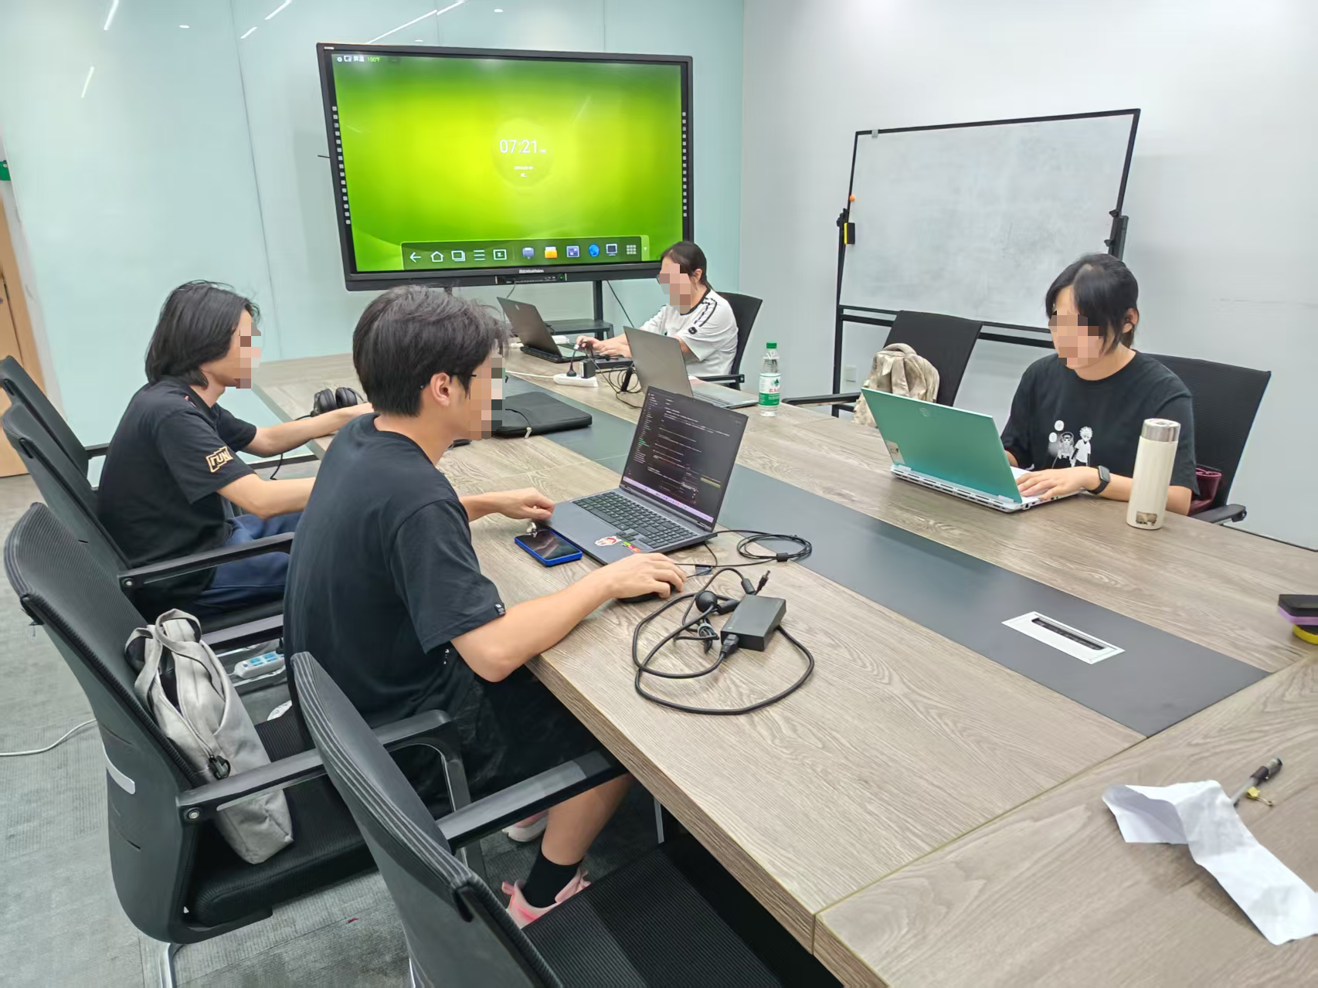
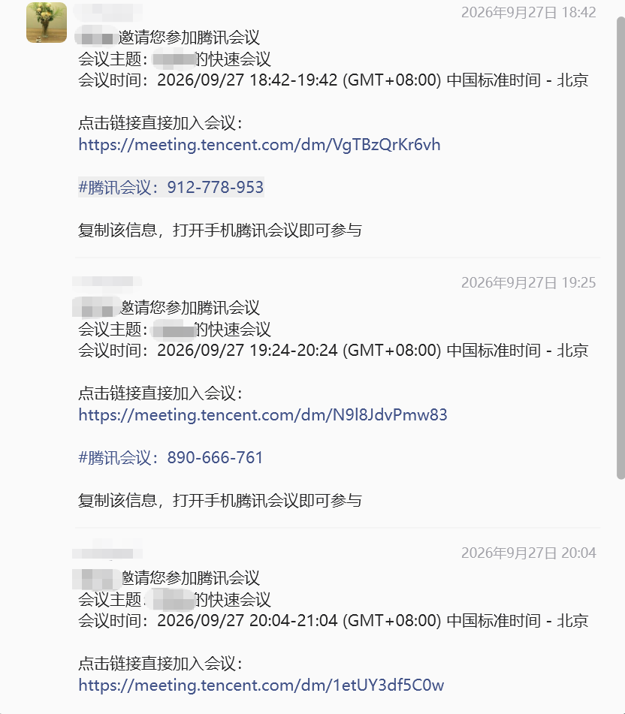
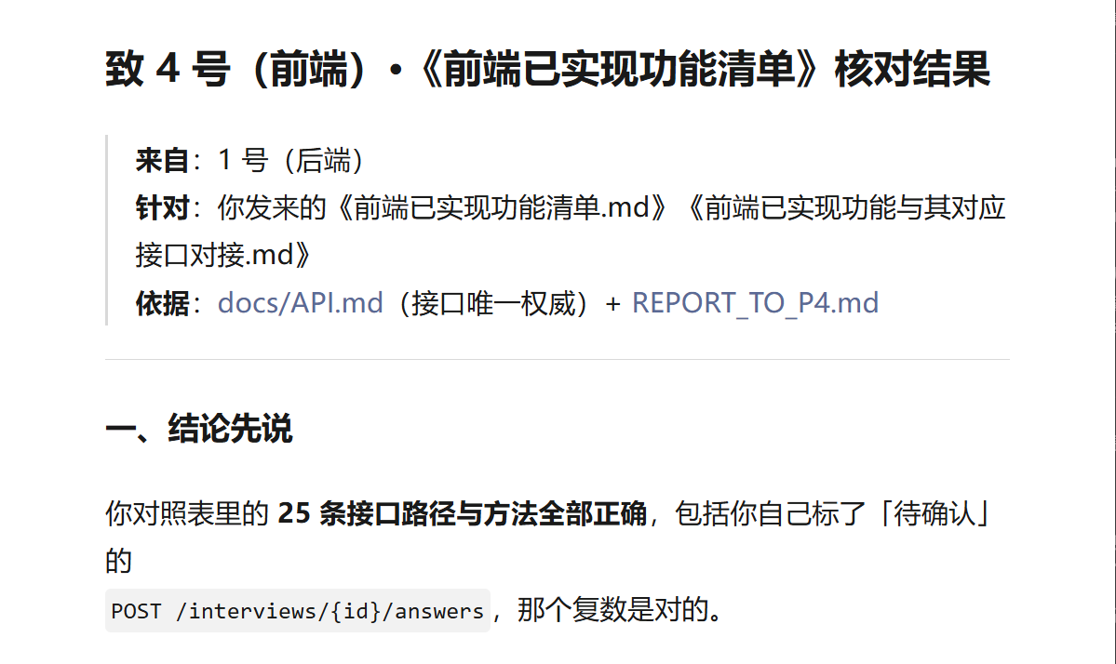
团队协作纪实
协作痕迹
线下集中开发与线上会议并行推进，跨成员的接口与数据对接全部以文档留痕。
线上会议对接（腾讯会议）
线下集中开发（会议室现场）
跨成员对接文档（接口核对）
深镜智聘 · Alpha 小队
17

Slide 20
五个岗位，一条链路
从题库生产到多模态面试，从五维评分到成长追踪，每一段都有明确的所有者与可核查的产出。
深镜智聘｜Alpha 小队

